Slide 1
第一讲、Verilog概述
1.1 数字系统设计发展历程
1.2 现代数字系统设计思想
1.3 硬件描述语言与设计方法
1.4 Verilog语言概述
1.5 Verilog例子
1.6 Verilog测试

Slide 2
1.2现代数字系统设计思想
论文《超大规模集成电路系统导论》（1980）标志着电子设计自动化发展时代的到来。
  论文首次提出通过高级编程语言（称为硬件描述语言）进行芯片设计的新思想，用于描述、设计、仿真、验证数字电子系统的硬件逻辑，体现在集成电路的逻辑仿真、功能验证、布局布线等方面的自动设计
    EDA（电子设计自动化）设计方法
  借鉴计算机软件开发流程及程序设计方法，描述硬件开发流程及设计。硬件描述语言也以工程化思想为指导，运用标准的设计方法成为必然
    计算机高级程序语言的设计方法通常包括：面向计算、面向过程及面向对象的方法等
Notes:
程序：由编程语言所表达的算法问题的求解过程
编程语言：一种由专家设计的既可以被人理解，也可以被计算机解释的语言。如：C、Pascal、java或汇编语言。
高级程序语言设计的核心---算法+数据结构
算法就是解决特定问题的有序步骤。
数据结构就是解决特定问题的相应的模型。
硬线逻辑： 由与门、或门、非门、触发器、多路器等基本逻辑部件构成的逻辑系统。

Slide 3
1.2现代数字系统设计思想
借鉴软件开发流程描述硬件开发流程
需求分析：是指设计师理解归纳整理客户的性能需求，基于上述性能需求提出解决问题的策略方法，明确电路设计的总任务。
系统设计：这一部分可以分为两步。一是总体设计，即按电路的设计要求，把总任务分解成为一些功能相对独立的子任务，最终达到每个子目标只专门完成某单一的逻辑功能；二是模块设计，即按照各独立的子目标，给出各自算法完成代码设计。
算法、模块和可综合设计的实现：算法是具体解决步骤。该步对某些给定的数据按照一定的次序进行有限步运算求出问题的解。算法要做到易读、易懂，具有良好的结构。
测试验证：编写可检测电路功能的测试分支，即测试平台（testbench）。测试平台模块是与电路代码相独立的，不需要完成物理实现，只是检验电路的逻辑和时序功能。
编写程序使用与维护的文档：内容包括程序功能介绍、使用说明、参数含义等。

Slide 4
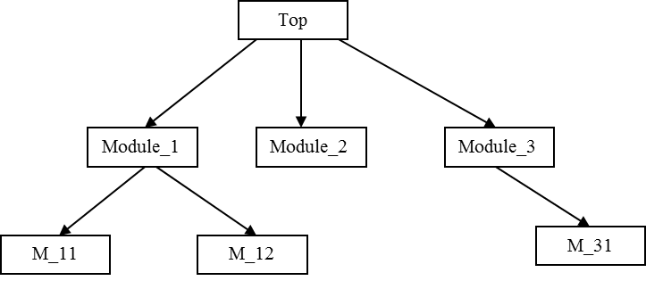
1.3 硬件描述语言与设计方法
硬件描述语言结构化设计流程的自顶向下设计如图所示。项目经理根据需求分析提出相关的设计要素，提出顶层设计模块，并对下层模块进行分解。逻辑模块设计工程师执行相应的各模块设计，提出各自设计思想、实现算法并完成测试工作。物理层设计工程师则在上述基础上完成代码的可综合、综合后仿真、布局布线以及最终的测试验证。
Notes:
Verilog HDL采用面向过程的结构化程序设计方法，其典型思想是：自顶向下、逐步细化。面向过程的语言结构是按电路功能划分成若干基本模块，这些模块形成一个树形的层次结构。各模块间关系尽可能简单、功能独立。这样通过模块化、结构化，使得系统自顶向下分而治之，且模块分化、功能分解，将一个复杂问题分解为若干子问题，分工协作，提高了设计速度也便于电路调试。

Slide 5
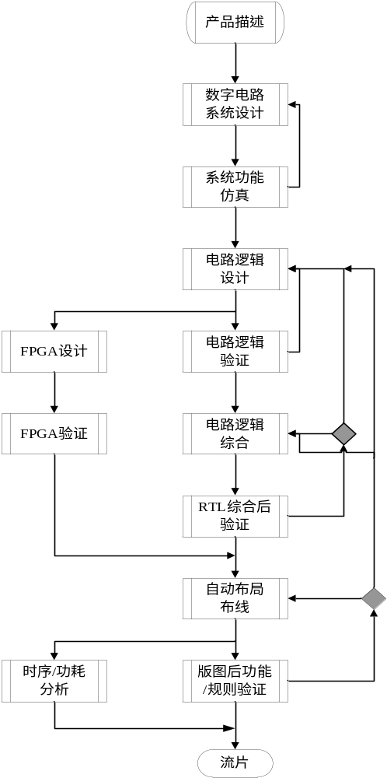
系统设计师首先制定所设计电路的技术指标并对功能需求进行细节描述。从系统和抽象的角度对电路功能、指标、接口及总体结构描述，此阶段不关注具体结构。当系统功能仿真满足总体的性能要求后，硬件设计工程师完成电路逻辑功能、物理功能的实现，并进行性能分析和解决其他高层次问题。
系统级电路的行为描述是设计中重要的一环，一般根据其功能划分数个功能模块和子模块并完成可综合的语法描述。这种按功能需求层层分割电路单元的方法为层次化设计。逻辑功能的仿真时使用单位延迟的数学模型估算电路的逻辑行为。基本可以满足电路逻辑功能的设计正确性验证。基于HDL语言的测试平台也是必要的，其中必须考虑所有可能影响设计功能的输入信号组合，以便发现错误的逻辑功能描述。
对于FPGA设计，完成电路功能验证后就可以使用相关的FPGA设计软件平台进行芯片设计。其设计流程主要包括功能仿真、逻辑综合、时序约束、布局布线和配置约束等几个步骤。设计可在任意开发平台下开发完成，无需第三方工具软件支持和集成电路物理层或器件布局布线的专业知识。

Slide 6
1.3 硬件描述语言与设计方法
硬件描述语言（HDL）：形式化的方法来描述数字电路和系统的语言。
设计内容
  建模：设计者利用HDL从上层到下层（从抽象到具体），逐层描述自己的设计思想，用一系列分层次（从整体到局部）的模块来表示极为复杂的数字系统。
  仿真：利用EDA工具逐层进行功能仿真验证。
  综合：自动综合成门级电路网表。
  全面验证：用专用集成电路（ASIC）或现场可编程门阵列（FPGA）自动布局布线工具把网表转换成具体的电路布线结构，并进行时序仿真。
Notes:
分层的两个含义：从系统描述上抽象到具体；从系统结构上从整体到局部

Slide 7
1.3 硬件描述语言与设计方法
几个重要概念
  功能仿真：前仿真，对设计的电路进行逻辑功能验证，此时的仿真没有延迟信息。
  综合：特指将设计输入编译成由与门、或门、非门、RAM、触发器等基本逻辑单元组成的逻辑连接网表，而并非真实的门级电路。
    广义上讲，综合是指将较高级抽象层次的描述转化成较低层次的描述。
  布局布线：把逻辑映射到目标器件的固有硬件结构资源中，并决定逻辑的最佳布局。
    真实具体的门级电路需要利用制造商的布局布线功能，根据综合后生成的标准门级结构网表来产生。
  时序仿真：后仿真，将布局布线的延时信息反标注到设计网表中来检测有无时序违规现象。此时的仿真包含延迟信息，真实地反映芯片的实际工作情况。

Slide 8
1.3 硬件描述语言与设计方法
描述方法：提供了各种层次抽象的表述，可以用详细程度有很大差别的的多层次模块组合来描述一个电路系统。
  行为级：技术指标和算法的描述
    有关行为和技术指标模块，容易理解
  RTL级：逻辑功能的描述
    有关逻辑执行步骤的模块，较难理解
  门级 ：逻辑结构的描述
    有关逻辑部件互相连接的模块，很难理解
  开关级：具体的晶体管物理器件的描述
    有关物理形状和布局参数的模块，非常难理解
Notes:
Verilog HDL 的抽象级别
寄存器传输级Verilog HDL模块：也可称为RTL （Verilog） HDL模块。它是符合特定标准和风格的描述状态转移和变化的 Verilog HDL模块。能用综合器把它转换为门级逻辑。

Slide 9
1.3 硬件描述语言与设计方法
抽象级别和综合与仿真的关系
  行为仿真：行为以及模块分割的合理性的验证
  前仿真：即 RTL级仿真，检查有关模块逻辑执行步骤是否正确。
  逻辑综合：把RTL级模块转换成门级 。
  后仿真：用门级模型做验证，检查门的互连逻辑其功能是否正确。
  布局布线： 在门级模型的基础上加上了布线延时
  布局布线后仿真（时序仿真）：与真实的电路最接近的验证。
Notes:
行为仿真：matlab、system Verilog、system c
前仿真：modelsim、
综合：各厂商及第三方的综合器，如ALTERA的QUARTUS II或者xilinx的ISE

Slide 10
1.3 硬件描述语言与设计方法
使用HDL的好处：
设计的可移植性
  - 电路的逻辑功能容易理解；
  - 便于计算机对逻辑进行分析处理；
  - 把逻辑设计与具体电路的实现分成两个独立的阶段来操作；
  - 逻辑设计与实现的工艺无关；
  - 逻辑设计的资源积累可以重复利用；
  - 可以由多人共同更好更快地设计非常复杂的逻辑电路（几十万门以上的逻辑系统）。
常用的HDL
  Verilog HDL
  VHDL

Slide 11



